Slide 1
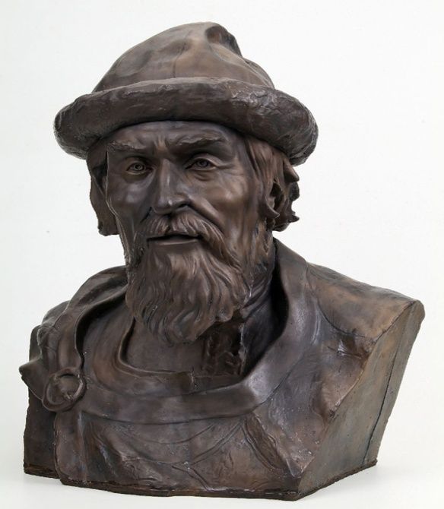
Внешняя и внутренняя политика Ярослава.
Prezented.Ru
Фёдорова И.А. МАОУ «Лицей №36»

Slide 2
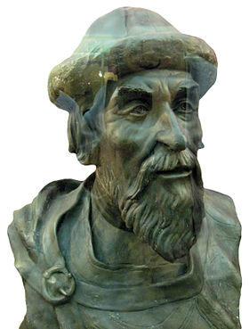
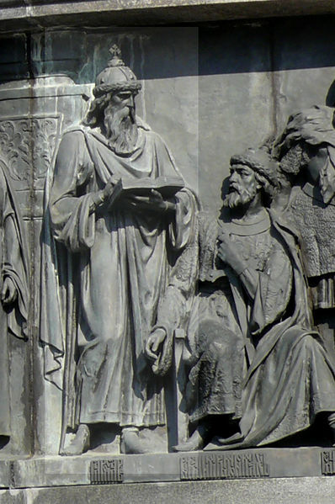
Новая Тема:
Ярослав Первый Мудрый.
Великий князь Киевский (1019-1054)

Slide 3
Ярослав Владимирович — сын крестителя Руси князя Владимира Святославича (из рода Рюриковичей) и полоцкой княжны Рогнеды Рогволодовны, отец, дед и дядя многих правителей Европы. При крещении был наречён Георгием.
Вошла в историю составленная при Ярославе «Русская правда», ставшая первым известным сводом законов на Руси.

Slide 4
Рюрик
Династия Рюриковичей
Игорь, Ольга
Святослав
Ярополк
Олег
Владимир
Борис
Изяслав
Святополк (Окаянный)
Глеб
Святослав
Мстислав
Ярослав

Slide 5
В 1014 году Ярослав решительно отказался от уплаты отцу, великому киевскому князю Владимиру Святославичу, ежегодного урока в две тысячи гривен. Историки предполагают, что эти действия Ярослава были связаны с намерением Владимира передать престол одному из младших сыновей, ростовскому князю Борису, которого он в последние годы приблизил к себе и передал командование княжеской дружиной, что фактически означало признание Бориса наследником. Возможно, что именно поэтому восстал против Владимира старший сын Святополк, попавший после этого в заточении (он пробыл там до смерти отца). И именно эти известия могли побудить Ярослава выступить против отца.

Slide 6
Для того, чтобы противостоять отцу, Ярослав по сообщению летописи, нанял варягов за морем. Однако Владимир, который в последние годы жил в селе Берестово под Киевом, был уже стар и не спешил предпринимать какие-то действия. Кроме того, в июне 1015 года вторглись печенеги и собранная против Ярослава армия, которую возглавлял Борис, была вынуждена отправиться на отражение набега степняков, которые, услышав о приближении Бориса, повернули обратно.

Slide 7
Вторая Усобица на Руси (1015-1019)
После смерти Владимира (15 июля 1015), власть в Киеве захватил Святополк (женат на дочери польского короля Болеслава Первого).
Борис находился на реке Альте здесь и был убит по приказу Святополка.
На полпути в Киев был убит Святополком и Глеб.
Затем Святополк убил древлянского князя Святослава.

Slide 8
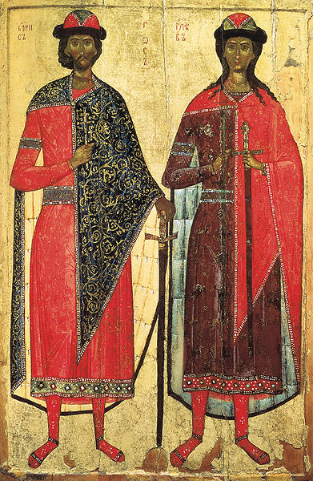
Борис и Глеб – первые русские святые.
Истории Бориса и Глеба посвящены одни из первых памятников древнерусской литературы: «Сказание» Иакова Черноризца и «Чтение» Нестора Летописца.

Slide 9
Когда увидел дьявол, исконный враг всего доброго в людях, что святой Борис всю надежду свою возложил на Бога, то стал строить козни и, как в древние времена Каина, замышлявшего братоубийство, уловил Святополка. Угадал он помыслы Святополка, поистине второго Каина: ведь хотел перебить он всех наследников отца своего, чтобы одному захватить всю власть.
Сказание о Борисе и Глебе

Slide 10
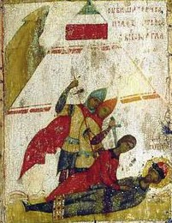
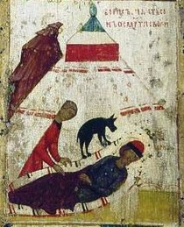
Убийство Бориса и Глеба

Slide 11
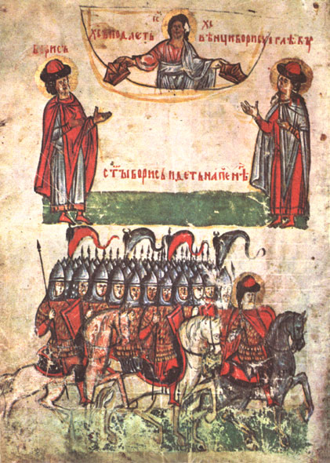
«Сказание о Борисе и Глебе» . Лицевые миниатюры из Сильвестровского сборника XIV века. 1. Борис и Глеб удостаиваются Иисусом Христом мученических венцов. 2. Борис идет на печенегов.

Slide 12
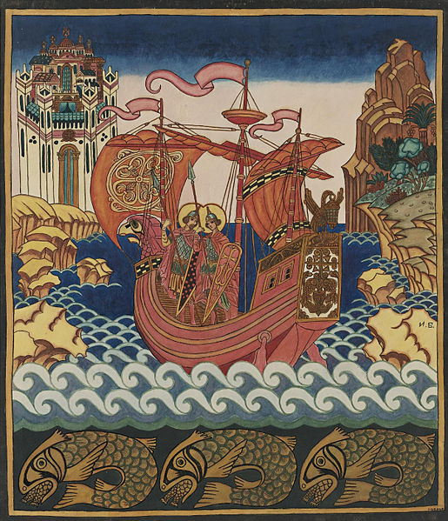
Святые Борис и Глеб на корабле

Slide 13
Святополк
Ярослав
Ярослав бежал к варягам. Собрал 40000 войско и привёл его на Киев.
1016 – противники встретились на Днепре у г. Любеч. Первым атаковал
Ярослав.
Разгром Святополка, бегство В Польшу.

Slide 14
Борьба Святополка И Ярослава.
1017 – Ярослав занял Киев. Заключил с германским императором Генрихом Вторым союза против Польши.
Святополк вернулся с Болеславом и занял Киев, Ярослав бежал в Новгород.
Восстание В Киеве, поляки покидают город.
Бегство Святополка к печенегам.
1018 – сражение на реке Альте. Святополк разгромлен бежал к полякам, потом к чехам и умер по пути.

Slide 15
Совместное правление Ярослава и Мстислава.
1024 – под Листвиным (недалеко от Чернигова) Мстислав нанёс поражение Ярославу.
1024-1036 –совместное правление.

Slide 16
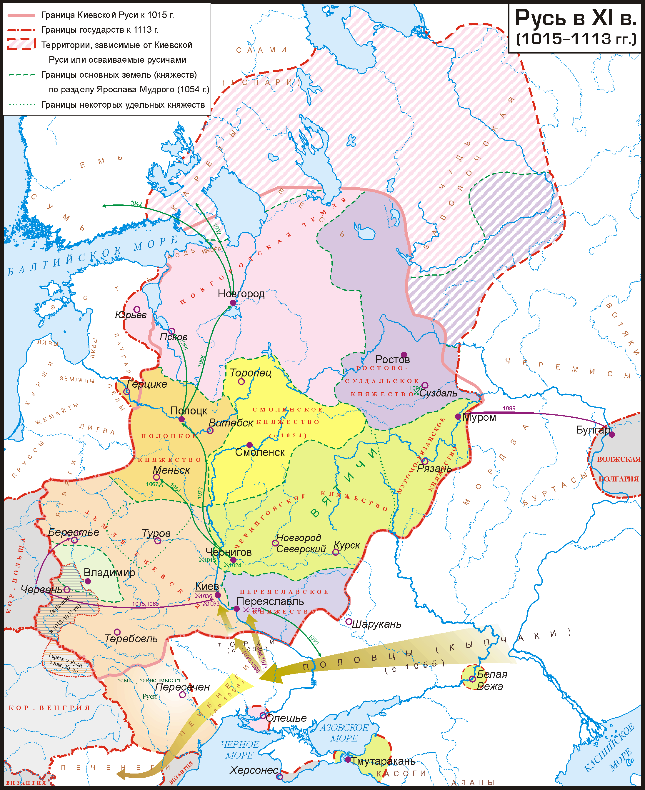

Slide 17
Внутренняя политика
1024 -1026 –подавлены волнения в Суздальской земле.
На все крупные города посадил своих детей.
Превратил Киев в административный, религиозный, культурный центр.
1051 – заложен Киево-Печерский монастырь.
1051- митрополитом назначен киевлянин Илларион (автор «Слова о законе и благодати» -1049)
1045 -1050 –строительство собора святой Софии в Новгороде.
«Русская правда» (1016)
Династические браки. Развитие образования.

Slide 18
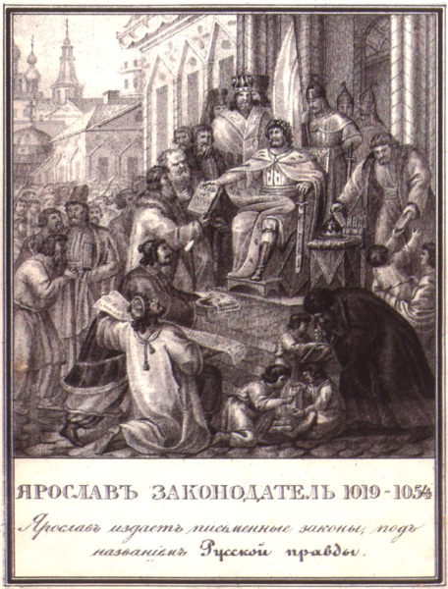
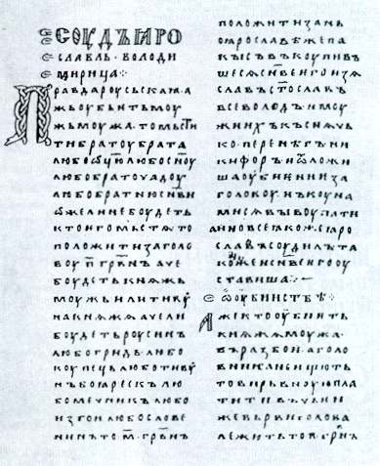

Slide 19
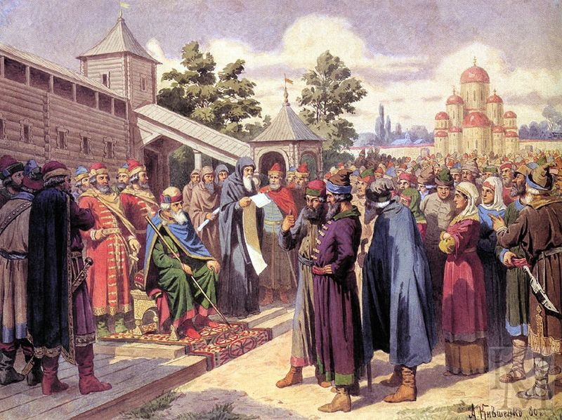

Slide 20
«Русская правда»
1)Ограничение кровной мести.
2)Месть заменялась вирой (штрафом).
3)Прослеживаются черты социального неравенства.
4)Защита княжеской власти.
5)Регулировала общественные отношения на основе закона.

Slide 21
Внешняя политика Ярослава
Западное направление.
1019- победа над Святополком и его союзником Болеславом.
1030-подчинение западного берега Чудского озера (война с ятвягами)
1031 – вместе с Мстиславом воюет против Польши.
1032 – договор с Норвегией.
1038 – поход на ятвягов.
1040-поход на Литву.
1041-1047- союз с Казимиром

Slide 22
Восточное направление
1036 – окончательный разгром печенегов.
Строительство оборонительных укреплений против половцев в Северном Причерноморье.
1043- неудачный поход на Византию.
1046 – договор Руси с Византией.
Prezented.Ru

